Slide 1



MOODUL 1 (OSA2)
Rohetasuvuse kontseptsioonid transpordis ja väärtusahelates
(1EAP)
*Õppeaine Rohetasuvus
transpordis ja väärtusahelates
(3 EAP)
Notes:
15.12.
Juhtslaid teha!
Slaididele lisada siduv tekst või konspekt. Analoogselt Kirke projektiga teha õppeplaan.
15.01. vahearuanne
Hindajad: K. Kõrbe, L. Lusti aruanne 14.01, materjalid edastatakse neile 30.12.
Kordamisküsimused: 10 küsimust mooduli kohta testidesse
Mõisted – eraldi fail
Ülesannete kogumikku ca 5 ülesannet, sh võib olla juhtumianalüüs
Juhtum või ülesanne – kui palju peaks investeerima, et ettevõtte keskkonnajalajälge vähendada

Slide 2
SISUKORD
Sissejuhatus
Rohetasuvuse tähendus ja eesmärgid ettevõtetes ja väärtusahelates
ÜRO säästva arengu eesmärgid ja nende mõju rohetasuvusele
Rohetasuvuste globaalsed suundumused transpordis, regulatsioonid ja praktikad
Roheline innovatsioon ja transporditehnoloogiad: keskkonnasõbralike lahenduste areng
…
2

Slide 3
SISSEJUHATUS

Slide 4
Mooduli eesmärk ja õpiväljundid
Mooduli eesmärk
Mooduli eesmärk on toetada õppijat, et ta kujundaks tervikliku arusaama keskkonnamõjudest ja -riskidest ning nende seostest tarneahela toimimise kvaliteedi ja tulemuslikkusega. Moodul juhendab õppijat märkama ja mõtestama, kuidas tarneahela erinevad etapid – alates tooraine päritolust kuni toodete elukaare lõpu ja jäätmekäitluseni – mõjutavad ümbritsevat keskkonda. Õppija saab võimaluse siduda teoreetilised teadmised praktiliste näidetega, et tunda end kindlamalt jätkusuutlikkust arvestavate tarneahela valikute ja otsuste mõtestamisel.
Õpiväljundi
Mooduli läbinud õppija:
Õppija suudab kirjeldada keskkonnamõjude ja -riskide põhimõisteid ning tuua esile nende rolli tarneahela toimimises.
Õppija oskab seostada tarneahela etappe konkreetsete keskkonnamõjudega, selgitades, kuidas erinevad tegevused mõjutavad looduskeskkonda ja ressursikasutust.
Õppija suudab rakendada omandatud teadmisi keskkonnamõjude hindamisel, kasutades neid tarneahela jätkusuutlikkust arvestavate lahenduste ja valikute põhjendamisel.
4

Slide 5
Rohetasuvuse tähendus ja eesmärgid ettevõtetes ja väärtusahelates

Slide 6
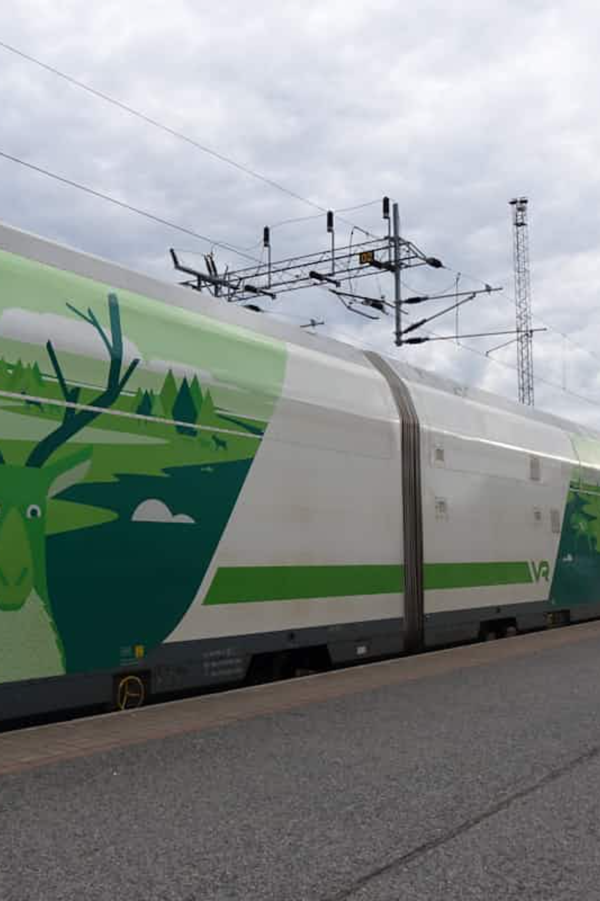
rohetasuvus
Rohetasuvus on majanduslik ja keskkonnaalane mõiste, mis tähendab keskkonnahoidlike tegevuste, toodete või investeeringute majanduslikku tasuvust ehk seda, et „roheline“ lahendus on pikaajaliselt rahaliselt mõistlik, mitte ainult loodussäästlik.
Rohetasuvus kirjeldab olukorda, kus keskkonnamõju vähendamine ja majanduslik kasu käivad käsikäes.
Jätkusuutliku tuleviku rajamine läbi keskkonnasäästlike transpordilahenduste ja vastutustundlike väärtusahelate.

Slide 7

Miks on rohetasuvus oluline transpordis?
Keskkonnamõju
Transport on üks suurimaid kasvuhoonegaaside allikaid maailmas, vastutades ligikaudu 24% globaalsetest CO2 heitmetest. Maanteetransport moodustab sellest ligi 75%.
Majanduslik kasu
Rohetasuvus aitab vähendada keskkonnamõjusid ja suurendada ettevõtete konkurentsivõimet läbi kulude kokkuhoiu, parema maine ja uute turuvõimaluste.
7
Notes:
Rõhutage transpordi rolli kliimamuutustes ja majanduslikku kasu rohetasuvusest. Mainige konkreetseid numbreid ja statistikat, et teema olulisust illustreerida.

Slide 8
Rohetasuvuse tähendus transpordiettevõtetes
Keskkonnasäästlikkus
Majanduslik jätkusuutlikkus
Sotsiaalne vastutus
Vähendatud heitmed ja ressursikasutus
Kulude kokkuhoid ja konkurentsieelis
Pikaajalist väärtust loov lähenemine
Kütusekulu vähenemine
Töötajate heaolu
CO2 jalajälje vähendamine
Maksusoodustused
Kogukonna toetus
Energiatõhusus
Operatiivne efektiivsus
Eetilised praktikad
Jäätmete minimeerimine
8
Notes:
Selgitage, kuidas rohetasuvus on ettevõtete strateegiline valik, mis ühendab endas kolm põhimõõdet: keskkonna, majanduse ja ühiskonna. Rõhutage, et need aspektid ei ole eraldiseisvad, vaid toetavad teineteist.

Slide 9





Väärtusahelate rohetasuvus
Kogu tarneahel peab olema keskkonnasõbralik – alates tooraine hankimisest kuni lõpptarbijani jõudmiseni. Üksik roheline samm ei ole piisav, kui kogu ahel ei toeta jätkusuutlikkust.
Tootmine
Ladustamine
Keskkonnasõbralikud protsessid ja materjalid
Energiatõhusad laod ja logistika
Transport
Tarbimine
Rohelised transpordilahendused
Vastutustundlik tarbimiskäitumine
Koostöö tarnijate, partnerite ja klientidega on võtmetähtsusega rohetasuvuse saavutamisel. Ükski organisatsioon ei saa jätkusuutlikku väärtusahelat luua isoleeritult.
9
Notes:
Õpetaja märkus: Tooge näiteid, kuidas väärtusahelas saab rohetasuvust rakendada. Rõhutage, et iga lüli peab panustama ja et ahela tugevus sõltub nõrgimast lülist. Kasutage konkreetseid ettevõtete näiteid, kui võimalik.

Slide 10
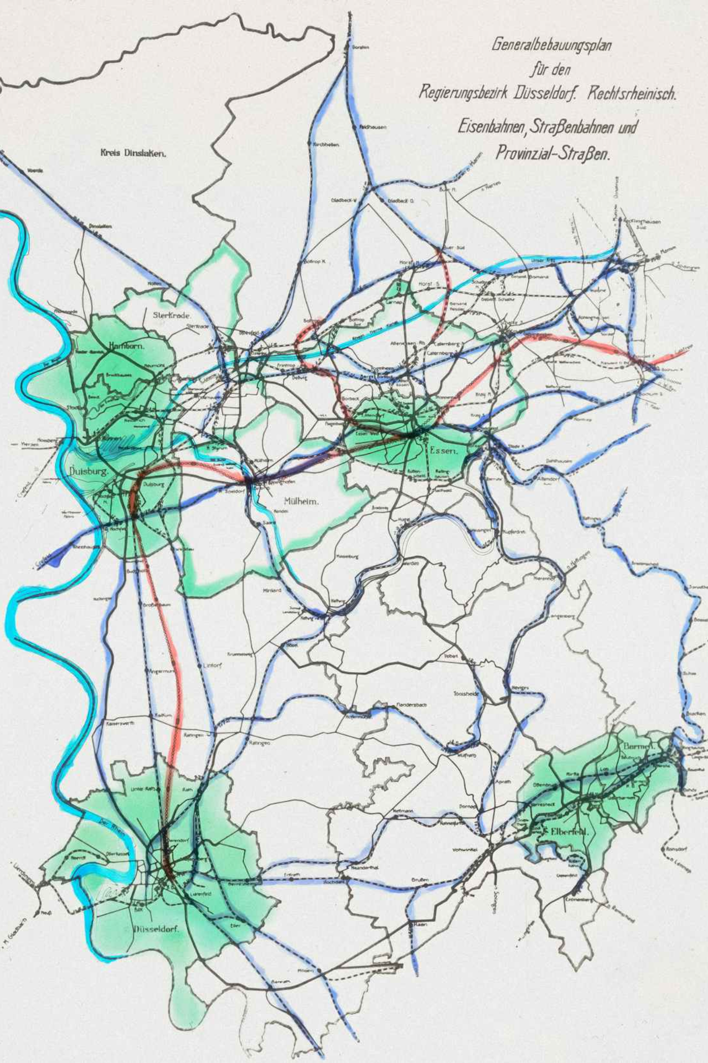
Roheline transpordivõrk ja väärtusahelad
Integreeritud väärtusahel, kus erinevad transpordiliigid töötavad sünergiates, võimaldab optimeerida nii keskkonnakulu kui ka majanduslikku efektiivsust.
10
Notes:
Õpetaja märkus: Kasutage visuaali, et illustreerida rohetasuvuse integreerimist väärtusahelates. Selgitage, kuidas erinevad transpordiliigid saavad täiendada teineteist ja kuidas digitaalsed lahendused aitavad koordineerida kogu süsteemi.

Slide 11
ÜRO säästva arengu eesmärgid ja nende mõju rohetasuvusele

Slide 12
ÜRO säästva arengu eesmärgid ja transport
ÜRO säästva arengu eesmärgid (SDG) loovad globaalse raamistiku transpordisektori rohetasuvusele. Kolm põhieesmärki on eriti olulised:
SDG 9: Tööstus, innovatsioon ja infrastruktuur
SDG 11: Jätkusuutlikud linnad ja kogukonnad
SDG 13: Kliimamuutuste vastu võitlemine
Vastupidavate infrastruktuuride loomine, jätkusuutliku tööstuse edendamine ja innovatsiooni toetamine. Hõlmab rohelise taristu arendamist ja tehnoloogilist uuendamist.
Linnade ja asulate muutmine kaasavaks, turvaliseks ja jätkusuutlikuks. Keskendumine ühistranspordile, jalgratta- ja jalgteedele ning energiatõhusale planeerimisele.
Kliimamuutustega seotud ohtude ennetamine ja kliimamuutustega kohanemise võimekuse suurendamine. Heitmete vähendamine ja süsinikuneutraalsuse saavutamine.
12
Notes:
Õpetaja märkus: Tutvustage SDGde olulisust transpordisektori rohetasuvuse edendamisel. Selgitage, kuidas need eesmärgid on omavahel seotud ja kuidas nende saavutamine toetab üksteist. Mainige ka teisi relevantseid SDGsid nagu SDG 7 (puhas energia) ja SDG 12 (vastutustundlik tarbimine).

Slide 13

SDG mõju transpordiettevõtetele
Regulatiivsed nõuded
Heitmete vähendamise kohustused ja piirmäärad
Energiatõhususe standardid sõidukitele
Aruandluskohustused keskkonnamõjude osas
Karistused ja trahvid nõuete mittetäitmisel
Võimalused ja soodustused
Rahastamisvõimalused rohetehnoloogiatele
Maksusoodustused keskkonnasõbralikele lahendustele
Eelistus riigihangetes ja tenderites
Parema maine ja kuvandi loomine
11
Notes:
Õpetaja märkus: Selgitage, kuidas SDGd mõjutavad ettevõtete strateegiaid ja tegevusi. Rõhutage, et SDGd ei ole pelgalt idealistlikud eesmärgid, vaid neil on konkreetsed praktilised tagajärjed ettevõtetele. Arutage, kuidas ettevõtted saavad SDGsid oma strateegiasse integreerida.

Slide 14
Euroopa Liidu rohetasuvuse poliitika transpordis
Euroopa Roheline Kokkulepe (European Green Deal) seab ambitsioonikad eesmärgid transpordisektori ümberkorraldamiseks:
30% maanteetranspordist üle 300 km
Nulli-heitmetega sõidukid
Jätkusuutlikud kütused
Raudteele või veetranspordile aastaks 2030
Uued linnaautod aastaks 2035
Lennunduses ja merenduses
EL pakub soodustusi ja maksusoodustusi keskkonnasõbralikele transpordiliikidele, sealhulgas:
Investeerimistoetused elektrisõidukitele ja laadimisinfrastruktuurile
CO2 põhised maksusüsteemid
Rahastamine raudtee- ja veetranspordi arendamiseks
14
Notes:
Õpetaja märkus: Too näiteid ELi poliitikast ja selle mõjust ettevõtetele. Selgitage, kuidas need poliitikad mõjutavad nii suuri kui ka väiksemaid ettevõtteid. Arutage ka võimalikke väljakutseid ja kriitilisi seisukohti.

Slide 15
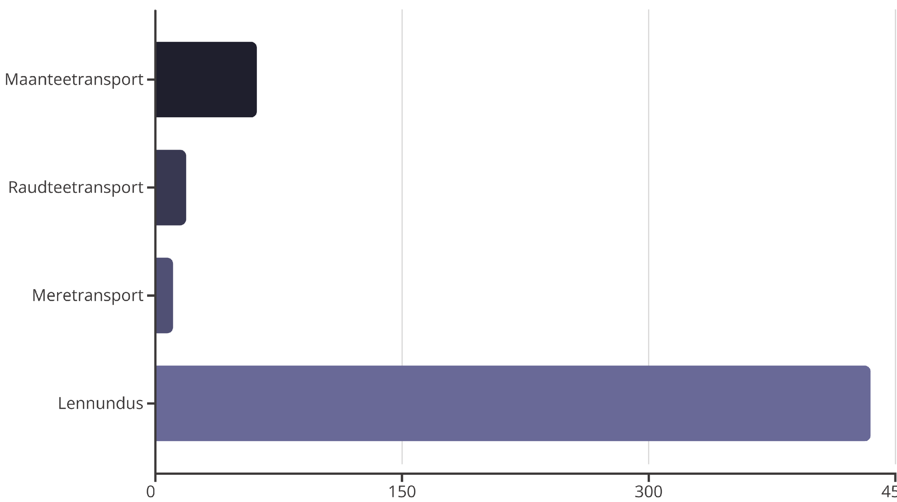
Raudtee- ja meretransport kui rohelised alternatiivid
15
Raudtee- ja meretransport pakuvad oluliselt väiksemaid CO2 heitkoguseid võrreldes maantee- ja lennutranspordiga. See teeb neist kesksed lahendused rohetasuvuse saavutamisel.
Notes:
Visuaalne võrdlus heitmete ja kulude osas. Selgitage, et kuigi raudtee- ja meretransport võivad olla aeglasemad, on nende keskkonnamõju oluliselt väiksem. Arutage ka kulude vahet pikemas perspektiivis.

Slide 16
Rohetasuvuse majanduslikud eelised transpordis
Kulude kokkuhoid
Parem maine ja bränd
Kütuse- ja energiakulude vähenemine tänu energiatõhusatele sõidukitele ja optimeeritud marsruutidele. Maksusoodustused ja vältimatu süsiniku hinnastamine muudavad rohelised lahendused üha kulutõhusamaks.
Kliendilojaalsuse kasv keskkonnateadlike tarbijate seas. Ettevõtted, kes panustavad rohetasuvusse, on atraktiivsemad nii klientide kui ka töötajate jaoks.
Innovatsiooni eelised
Riskide vähendamine
Juurdepääs uutele tehnoloogiatele ja rahastamisprogrammidele. Innovatsioon loob konkurentsieelise ja avab uusi turuvõimalusi.
Vähenenud sõltuvus fossiilkütustest ja nende hinnavolatiilsusest. Parem vastavus regulatsioonidele ja valmidus tulevasteks nõuetele.
16
Notes:
Rõhutage rohetasuvuse otsest mõju ettevõtte kasumlikkusele. Tooge konkreetseid näiteid ettevõtetest, kes on saavutanud märkimisväärseid kulude kokkuhoidu rohetasuvuse initsiatiivide kaudu. Arutage ka investeeringute tasuvusaega.

Slide 17
Rohetasuvuste globaalsed suundumused transpordis, regulatsioonid ja praktikad

Slide 18

Rohetasuvuse väljakutsed transpordis
Finantsilised väljakutsed
Strukturaalsed väljakutsed
Kõrged alginvesteeringud rohetehnoloogiasse ja uutesse sõidukitesse
Puudulik laadimis- ja tankimisinfrastruktuur
Ebapiisav raudtee- ja veetranspordi võrgustik
Pikk investeeringu tasuvusaeg
Raske juurdepääs rahastamisele väikestele ettevõtetele
Killustatud regulatsioonid erinevates riikides
Vajadus töötajate ümberkoolituse järele
Ebakindlus tehnoloogilises arengus
Need väljakutsed nõuavad koordineeritud lähenemist nii valitsuste, ettevõtete kui ka teiste sidusrühmade poolt.
18
Notes:
Õpetaja märkus: Arutage, miks rohetasuvuse rakendamine ei ole alati lihtne. Rõhutage, et väljakutsed on reaalsed, kuid ületatavad. Arutage võimalikke lahendusi ja toetavaid meetmeid, mida valitsused ja organisatsioonid saavad rakendada.

Slide 19
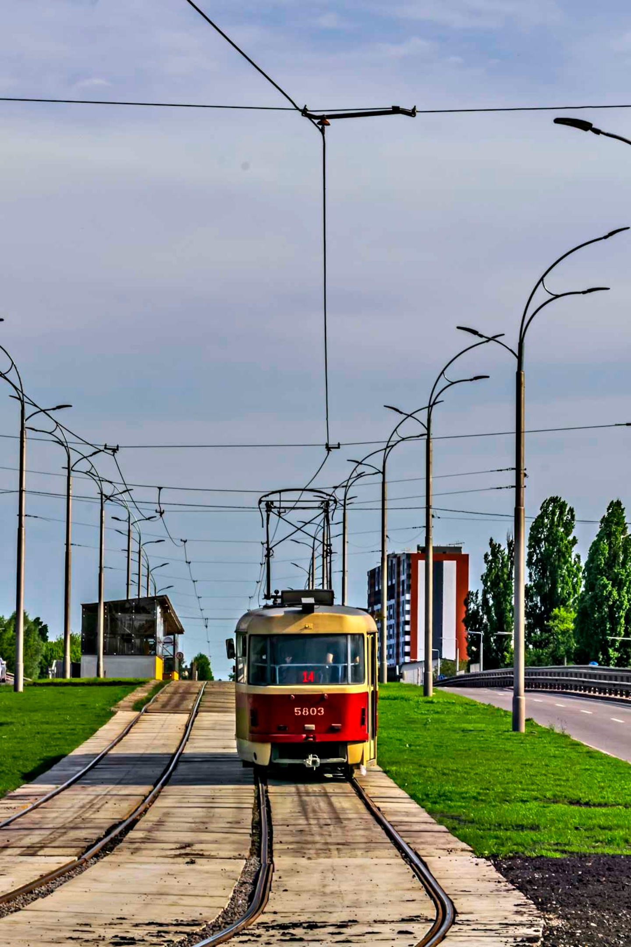
Juhtumiuuring: Eesti raudteetranspordi rohetasuvus
Eesti Raudtee on võtnud olulisi samme rohetasuvuse edendamisel:
Infrastruktuuri moderniseerimine
Raudtee moderniseerimine kliimamuutustega kohanemiseks – rajatiste tugevdamine ja drenaažisüsteemide uuendamine
Energiatõhusad rongid
Investeeringud uutesse elektrirongidesse, mis vähendavad energiatarbimist kuni 30%
Taastuvenergia kasutamine
Rongide toitmine taastuvatest energiaallikatest toodetud elektriga
Digitaalsed lahendused
Liiklusjuhtimise optimeerimine ja energiatarbimise vähendamine nutikate süsteemide abil
Notes:
Õpetaja märkus: Too konkreetseid näiteid Eesti transpordisektori rohetasuvusest. Rõhutage, et Eesti on väike riik, kuid teeb olulisi edusamme. Võrrelge Eesti arengut teiste Balti riikidega. Arutage ka Rail Balticu projekti rolli.

Slide 20



Juhtumiuuring: Multimodaalne transport ja rohetasuvus
Multimodaalne transport kombineerib erinevaid transpordiliike optimaalse keskkonna- ja majandusefekti saavutamiseks:
Meretransport
Raudteetransport
Maanteetransport
Pikad vahemaad madalate heitmete ja kuluga
Mandrisisene transport keskmistel vahemaadel
Viimane miil elektrisõidukitega
Näide: Kauba transport Aasia sadamast Euroopa lõpptarbijani, kasutades merd põhivahemaa jaoks, raudteed sisemaale toimetamiseks ja elektrilist veoautot lõplikuks kohaletoimetamiseks. Selline koordineeritud lähenemine vähendab CO2 jalajälge kuni 70% võrreldes pelgalt maanteetranspordiga.
20
Notes:
Õpetaja märkus: Selgitage multimodaalse transpordi eeliseid. Rõhutage, et see nõuab head koordineerimist ja koostööd erinevate osapoolte vahel. Arutage ka digitaalsete platvormide rolli multimodaalse transpordi võimaldamisel.

Slide 21
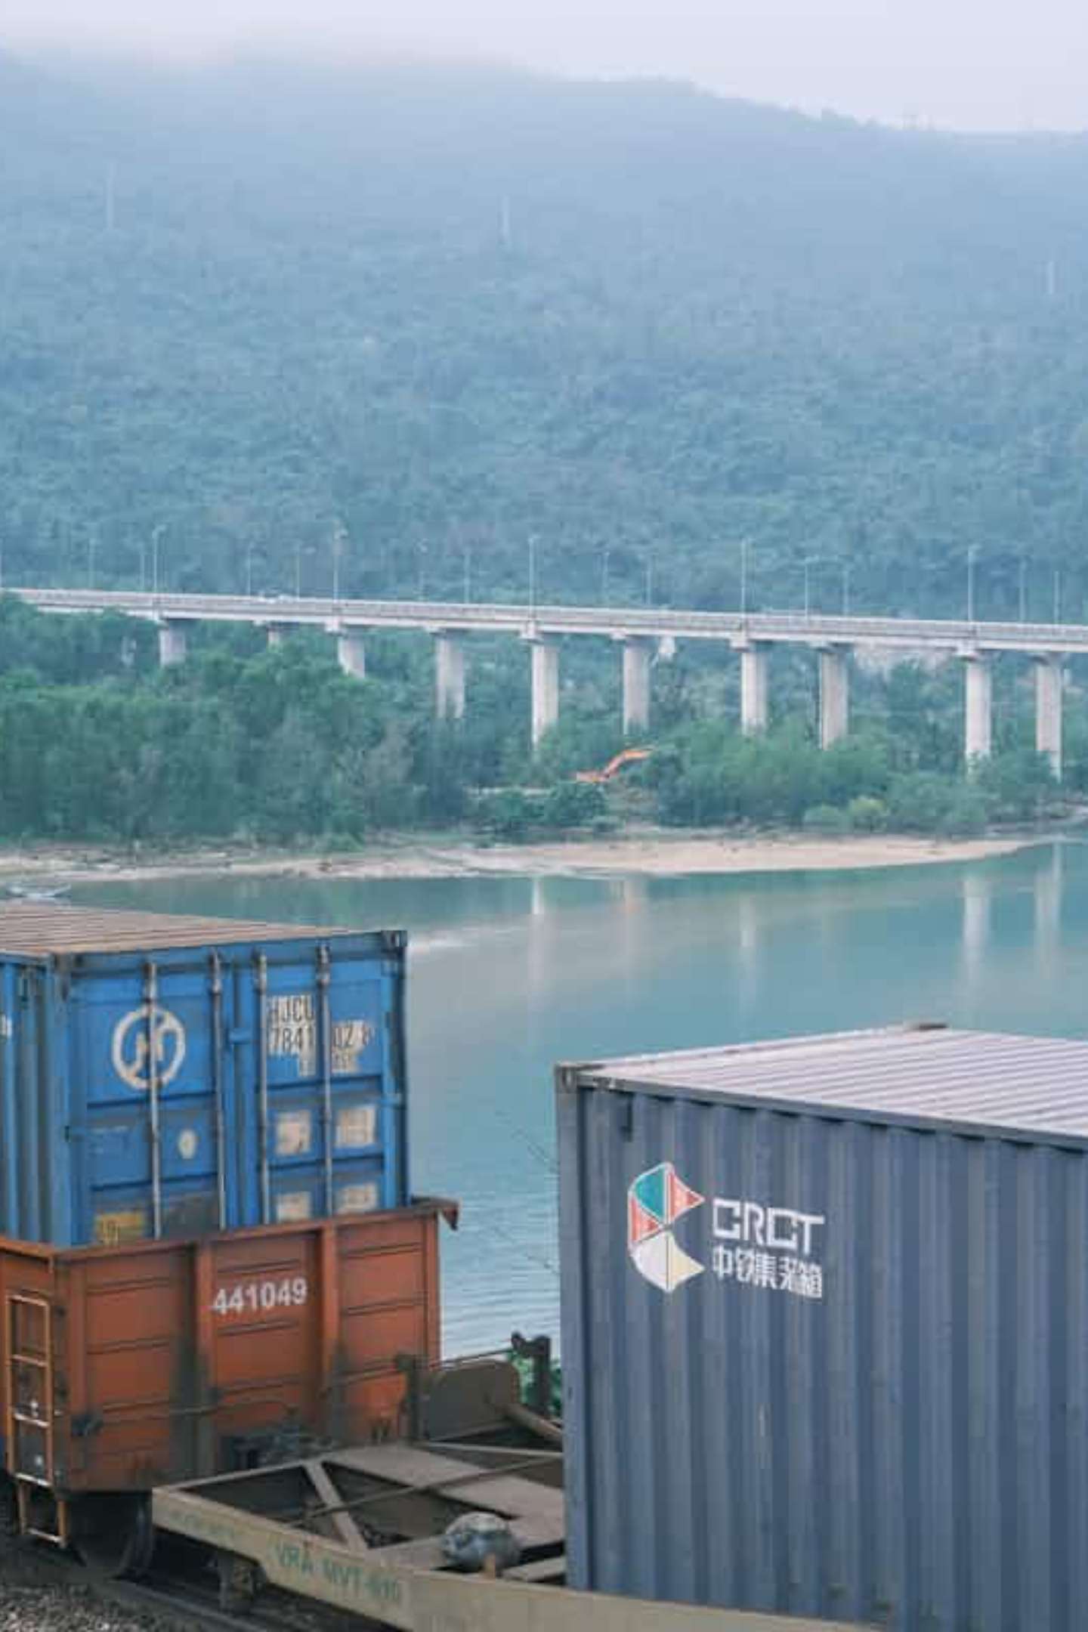
Multimodaalne kaubavedu sadamas
Tänapäevased sadamad toimivad multimodaalsete keskustena, kus erinevad transpordiliigid liituvad sujuvalt. Efektiivne ümberlaadimissüsteem ja digitaalne koordineerimine võimaldavad minimeerida seisutaegu ja heitmeid.
21
Notes:
Õpetaja märkus: Kasutage pilti, mis illustreerib erinevate transpordiliikide koostööd. Selgitage, kuidas kaasaegsed sadamad kasutavad automatiseeritud süsteeme ja kuidas see mõjutab efektiivsust ja keskkonda. Mainige Tallinna ja teiste Balti sadamate arenguprojekte.

Slide 22
Roheline innovatsioon ja transporditehnoloogiad: keskkonnasõbralike lahenduste areng

Slide 23
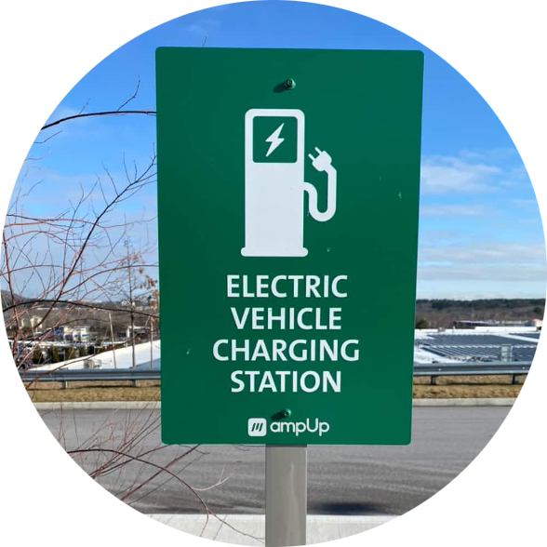
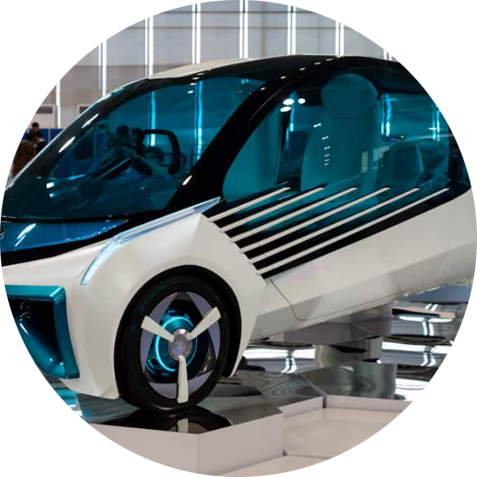
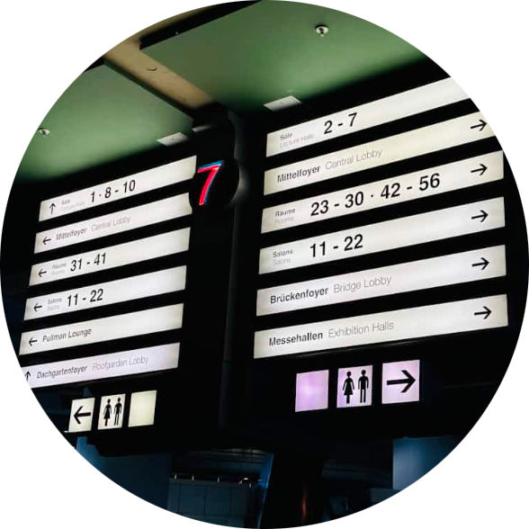


Rohetasuvus ja tehnoloogilised uuendused
Elektrisõidukid
Vesiniktehnoloogia
Digitaalsed lahendused
Autonoomsed sõidukid
Elektri- ja hübriidsõidukid vähendavad otseseid heitkoguseid linnapiirkondades ning pakuvad madalamaid käitamiskulusid pikaajalises perspektiivis.
Vesinikkütuseelemendid pakuvad pikka sõiduulatust ja kiiret tankimist, sobides hästi raskeveoautodele ja kaugliinidele.
Tarneahela optimeerimise tarkvara, IoT sensorid ja tehisintellekt võimaldavad vähendada tühje läbisõite ja optimeerida marsruute.
Enesejuhtivad sõidukid optimeerivad sõidustiili, vähendavad õnnetusi ja võimaldavad efektiivsemat platvormide kasutamist.
23
Notes:
Õpetaja märkus: Rääkige uuendustest, mis toetavad rohetasuvust. Selgitage iga tehnoloogia eeliseid ja piiranguid. Arutage, millised tehnoloogiad on juba praktikas kasutusel ja millised on veel arengujärgus. Mainige ka biokütuseid ja muud alternatiivseid lahendusi.

Slide 24
Rohetasuvuse mõõtmine ja aruandlus
Rohetasuvuse edukas juhtimine nõuab süstemaatilist mõõtmist ja aruandlust:
Peamised mõõdikud
Standardid ja sertifikaadid
CO2 heitkogused (mõjualad 1-3)
ISO 14001 (keskkonnamajandus)
Energiatarbimine ja efektiivsus
GHG Protocol (kasvuhoonegaaside arvestus)
Kütusekulu tonnikilomeetri kohta
EMAS (EL keskkonnajuhtimissüsteem)
Taastuvenergia osakaal
Roheline Kontor (Eesti erimärk)
Jäätmete kogus ja ringlussevõtt
CDP (Carbon Disclosure Project)
Vee tarbimine
Läbipaistev ja usaldusväärne aruandlus on oluline nii sidusrühmade informeerimiseks kui ka pidevaks parendamiseks.
24
Notes:
Õpetaja märkus: Selgitage, kuidas ettevõtted saavad oma rohetasuvust mõõta. Rõhutage, et "mida mõõdetakse, seda saab juhtida". Arutage ka greenwashingu ohtu ja kuidas usaldusväärsed standardid aitavad seda vältida. Mainige, et Scope 3 heitmed (väärtusahel) on sageli suurimad, kuid raskemini mõõdetavad.

Slide 25
Rohetasuvuse mõju tarneahelate riskijuhtimisele
Kliimariskide maandamine
Äärmuslikud ilmastikunähtused võivad häirida tarneahelaid. Rohetasuvus vähendab neid riske läbi:
Infrastruktuuri kohandamine kliimamuutustele
Alternatiivsete marsruutide ja varustajate planeerimine
Regulatiivsed riskid
Kohanemine muutuvate ilmastikuoludega
Keskkonnaseadused muutuvad pidevalt rangemaks. Ennetav tegutsemine:
Välditakse trahve ja karistusi
Tagatakse pikaajaline vastavus regulatsioonidele
Säilitatakse litsentsid ja tegevusload
Mainevahariski vähendamine
Keskkonnaskandaalid võivad kahjustada ettevõtte mainet. Rohetasuvus kaitseb:
Positiivne avalik kuvand
Kliendiusalduse säilimine
Investorite ja partnerite toetus
25
Notes:
Õpetaja märkus: Rõhutage rohetasuvuse rolli riskide vähendamisel. Selgitage, et rohetasuvus ei ole ainult "hea teha", vaid ka strateegiline riskijuhtimise vahend. Tooge näiteid ettevõtetest, kes on kannatanud keskkonnaskandaalide all, ja teistest, kes on saavutanud konkurentsieelise rohetasuvuse kaudu.

Slide 26
ÜRO säästva arengu eesmärkide seosed väärtusahelatega
SDG 12: Vastutustundlik tarbimine ja tootmine
SDG 17: Koostöö ja partnerlus
Ressursside tõhus kasutamine läbi kogu väärtusahela:
Eesmärkide saavutamine nõuab koostööd:
Jäätmete minimeerimine ja ringlussevõtt
Avaliku ja erasektori partnerlused
Tõhusam pakendamine ja logistika
Teadmiste ja tehnoloogia jagamine
Toote elutsükli analüüs ja optimeerimine
Ühised standardid ja protokollid
Ringmajanduse põhimõtete rakendamine
Rahvusvaheline koordineerimine
Need SDGd rõhutavad, et jätkusuutlikkus väärtusahelates nõuab süsteemset lähenemist ja koostööd kõigi osapoolte vahel.
26
Notes:
Õpetaja märkus: Näidake, kuidas SDGd toetavad väärtusahelate rohetasuvust. Selgitage, et SDG 12 ja 17 on eriti olulised väärtusahelate kontekstis. Arutage konkreetseid näiteid, kuidas ettevõtted saavad neid eesmärke oma tegevusse integreerida. Rõhutage koostöö vajalikkust.

Slide 27
Rohetasuvuse poliitikad ja regulatsioonid Eestis
Eesti on võtnud kasutusele mitmeid meetmeid transpordisektori rohetasuvuse edendamiseks:
Keskkonnamaksud ja stiimulid
Riiklikud strateegiad
Infrastruktuuri arendamine
Sõidukite registreerimismaks on seotud CO2 heitmetega. Elektrisõidukite ostutoetus kuni 5000 eurot. Käibemaksu soodustus elektrienergiale laadimispunktides.
Eesti 2035 strateegia rõhutab rohelise majanduse tähtsust. Transpordi ja liikuvuse arengukava 2021-2035 seab eesmärgid süsinikuneutraalsele transpordile.
Riiklik programm elektrisõidukite laadimispunktide rajamiseks. Rail Balticu projekt ühendab Eesti Euroopa kiire raudteevõrguga. Kergliiklustee võrgustiku laiendamine linnades.
27
Notes:
Õpetaja märkus: Tutvustage Eesti riiklikku raamistikku. Selgitage, kuidas riiklikud poliitikad mõjutavad ettevõtteid ja üksikisikuid. Arutage ka piirkondlikke erinevusi (Tallinn vs. maakohad) ja väljakutseid. Mainige ka Euroopa Liidu toetuste rolli Eesti rohetasuvuse projektides.

Slide 28
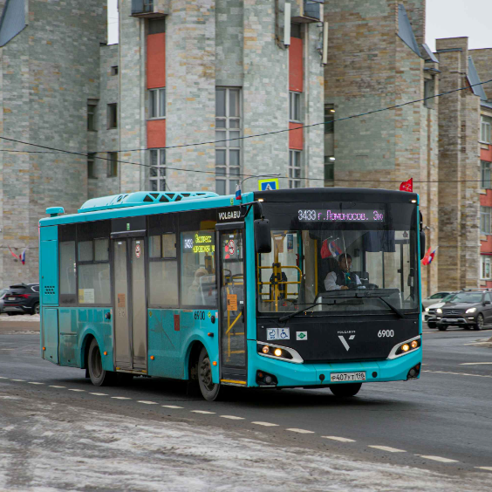
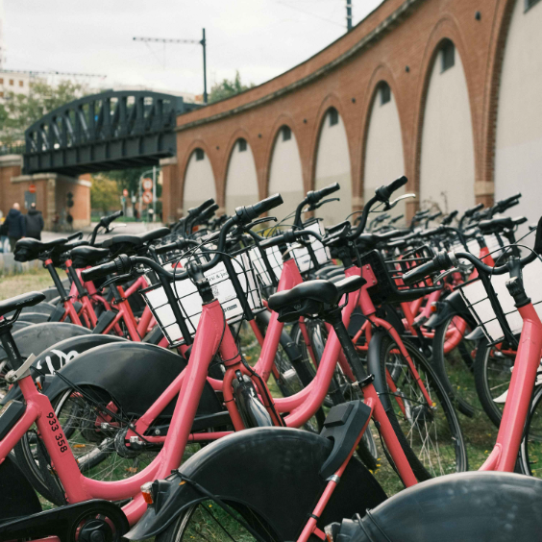

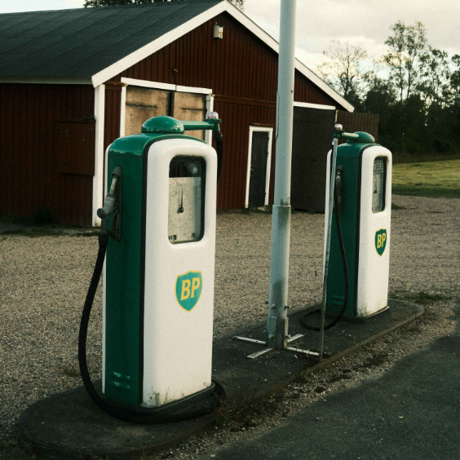
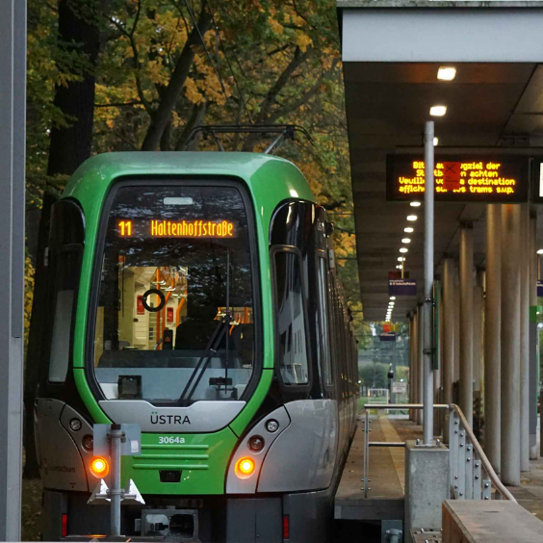
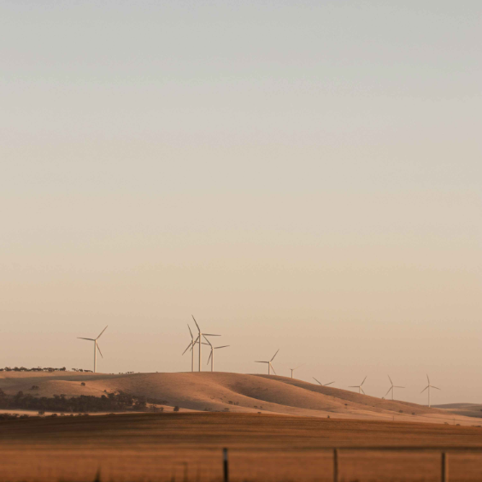
Eesti transpordisektori rohetehnoloogiad
Eesti on võtnud kasutusele mitmeid rohetehnoloogiaid: elektribussid ühistranspordis, jalgrattaringluse süsteemid, päikeseenergia logistikakeskustes, laialdane laadimispunktide võrgustik, moderniseeritud trammiliinid ja taastuvenergial põhinev elektritootmine.
28
Notes:
Õpetaja märkus: Visuaalne ülevaade Eesti rohetehnoloogiatest. Selgitage iga tehnoloogia praktilist rakendust ja mõju. Arutage ka väljakutseid ja edukaid projekte. Mainige konkreetseid ettevõtteid ja linnu, kes on olnud pioneeerid nende tehnoloogiate rakendamisel.

Slide 29
Rohetasuvuse tulevikutrendid transpordis
2024-2026: Elektrifitseerimine
2031-2035: Süsinikuneutraalsus
Elektrisõidukite laiem levik ja laadimisinfrastruktuuri laiendamine. Uued akutehnoloogiad pikema sõiduulatusega.
Vesiniktransport muutub tavapäraseks. Säästvad lennukikütused ja elektrilised laevad. Täielik integratsioon taastuvenergaga.
1
2
3
4
2027-2030: Autonoomia
2036+: Süsteemsed muutused
Autonoomsed sõidukid algustavad kommertskasutust. Nutikad linnad integreerivad erinevaid transpordiliike.
Ringmajanduse põhimõtted täielikult rakendatud. Nutikad logistikasüsteemid ja AI-põhine optimeerimine. Uued transpordivormid ja liikuvusmudeli muutus.
29
Notes:
Õpetaja märkus: Arutlege tulevikusuundade üle. Rõhutage, et need on prognoosid ja tegelik areng võib erineda. Arutage, millised tehnoloogiad on juba arengujärgus ja millised on veel eksperimentaalsed. Julgustage üliõpilasi kriitiliselt mõtlema tulevikuprognooside üle.

Slide 30
Rohetasuvuse mõju ettevõtete konkurentsivõimele
67%
25%
3x
Tarbijaid eelistab
Kulude kokkuhoid
Kiirem kasv
Keskkonnasõbralikke ettevõtteid
Rohetasuvuse investeeringutelt 5 aasta jooksul
Jätkusuutlikel ettevõtetel võrreldes konkurentidega
Rohetasuvus avab uusi turuvõimalusi, kuna üha enam kliente ja investoreid eelistab keskkonnasõbralikke lahendusi. See vähendab ka riske ja muudab ettevõtte atraktiivsemaks investeeringute jaoks.
Uued võimalused
Konkurentsieelis
Juurdepääs roheinvesteeringutele
Diferentseerimine turul
Eelistus riigihangetes
Klientide lojaalsuse kasv
Premium hinnad rohesertifikaatidega toodetele
Parem töötajate värbamine ja hoidmine
30
Notes:
Õpetaja märkus: Selgitage, miks rohetasuvus on strateegiline eelis. Tooge konkreetseid näiteid ettevõtetest, kes on saavutanud konkurentsieelise rohetasuvuse kaudu. Arutage ka võimalikke lühiajalisi kulusid vs pikaajalisi kasusid. Rõhutage, et rohetasuvus ei ole enam valik, vaid vältimatuse konkurentsivõimeliseks jäämiseks.

Slide 31
Rohetasuvuse integreerimine ettevõtte strateegiasse
1. Hetkeolukorra hindamine
2. Eesmärkide seadmine
3. Tegevuskava koostamine
CO2 jalajälje mõõtmine, ressursikasutuse analüüs, tugenevuste ja nõrkuste tuvastamine
SMART eesmärgid (konkreetsed, mõõdetavad, saavutatavad, asjakohased, ajalised)
Konkreetsed meetmed ja projektid, vastutajad ja tähtajad, ressursside eraldamine
4. Rakendamine
5. Monitoorimine ja parendamine
Tehnoloogilised investeeringud, protsesside muutmine, töötajate kaasamine
Regulaarne mõõtmine, aruandlus, pideva parendamise tsükkel
Töötajate kaasamine ja koolitus on kriitilise tähtsusega. Rohetasuvus peab olema osa ettevõtte kultuurist, mitte pelgalt üldjuhtimise projekt.
31
Notes:
Õpetaja märkus: Rääkige strateegilise juhtimise olulisusest. Selgitage, et rohetasuvus ei saa olla eraldiseisev projekt, vaid peab olema integreeritud ettevõtte põhitegevusse. Arutage muutuste juhtimise väljakutseid ja kuidas töötajaid kaasata. Rõhutage, et juhtkonna pühendumise puudumine on sageli peamine ebaõnnestumise põhjus.

Slide 32
Juhtumiuuring: Rohetasuvus Eesti transpordiettevõttes
"Meie eesmärk oli vähendada CO2 jalajälge 30% kolme aasta jooksul. Saavutasime selle kahe aastaga tänu põhjalikule planeerimisele ja töötajate kaasamisele."
— Logistikaettevõtte juht
1
Elektrisõidukite kasutuselevõtt
Linna-sõidukipark asendati elektrisõidukitega, investeerides laadimisinfrastruktuuri
2
Marsruutide optimeerimine
AI-põhine tarkvara vähendas läbisõitu 15% ja tühje sõite 40%
3
Multimodaalse transpordi rakendamine
Koostöö raudteega pikamaa veoks, maantee ainult lõpptarne jaoks
4
Töötajate koolitus
Ökonoomse sõidustiili koolitus ja keskkonnateadlikkuse tõstmine
Tulemused: CO2 heitmed vähenesid 32%, kütusekulu vähenes 28%, klientide rahulolu kasvas 15%.
32
Notes:
Õpetaja märkus: Too inspireeriv näide. Selgitage, et kuigi see on hüpoteetiline näide, põhineb see reaalsetel juhtumitel. Arutage, millised tegurid viisid eduni ja millised väljakutsed tuli ületada. Rõhutage järjepidevuse ja mõõtmise tähtsust. Julgustage üliõpilasi mõtlema sarnaste lahenduste üle oma tulevases karjääris.

Slide 33
Rohetasuvuse mõõdikud ja aruandluspraktikad
Tõhus mõõtmine ja aruandlus on rohetasuvuse edukas juhtimise aluseks:
GHG Protokoll
Muud standardid
Maailma kõige laialdasemalt kasutatav standard kasvuhoonegaaside arvestamiseks:
ISO 14064 (kasvuhoonegaaside kvantifitseerimine)
GLEC Framework (logistika heitmed)
Mõjuala 1: Otsesed heitmed (oma sõidukid)
TCFD (kliimariskide aruandlus)
Mõjuala 2: Kaudsed heitmed (ostetud energia)
CSRD (EL jätkusuutlikkuse aruandlus)
Mõjuala 3: Väärtusahela heitmed (tarnijad, kliendid)
Andmete kogumine ja analüüs nõuab:
Süstemaatilist dokumenteerimist kütusekulu, läbisõidu ja veomahude kohta
Digitaalseid vahendeid andmete kogumiseks ja analüüsimiseks
Regulaarset auditit ja kontrolli andmete usaldusväärsuse tagamiseks
Läbipaistvat kommunikatsiooni sidusrühmadega
33
Notes:
Õpetaja märkus: Selgitage aruandluse tähtsust. Rõhutage, et ilma mõõtmiseta ei saa teada, kas meetmed töötavad. Arutage ka greenwashingu riski ja kuidas usaldusväärsed standardid aitavad seda vältida. Mainige, et Scope 3 heitmed on sageli 80-90% koguheitmetest, kuid nende mõõtmine on kõige keerulisem.

Slide 34
Rohetasuvuse rahastamisvõimalused
Euroopa Liidu fondid
Riiklikud toetused Eestis
Erakapital ja rohevõlakirjad
EL pakub laia valikut toetusi rohetasuvuse projektidele:
KredEx - laenud ja garantiid roheinvesteeringuteks
Rohelised võlakirjad (green bonds)
ESG investeeringud ja fondid
CEF Transport - Trans-Euroopa transpordivõrgu arendus
EAS - innovatsiooni ja arenduse toetused
Jätkusuutlikkusega seotud laenud
Keskkonnaprogrammi SA - keskkonnainvesteeringute toetus
Riskikapitali fondid rohetehnoloogiatele
InvestEU - investeeringud jätkusuutlikku infrastruktuuri
Euroopa Regionaalarengu Fond - kohalikud projektid
Taastuvenergia toetused
Horisont Euroopa - teadus- ja innovatsiooniprojektid
34
Notes:
Õpetaja märkus: Tutvustage rahastamisallikaid. Selgitage, et rahastamisvõimalusi on palju, kuid nende taotlemine nõuab head ettevalmistust ja dokumentatsiooni. Arutage, millised projektid on toetatavad ja millised kriteeriumid tuleb täita. Rõhutage ka kohalike võimaluste uurimise tähtsust.

Slide 35
Rohetasuvuse väljakutsed väärtusahelates
Tarnijate standardite erinevused
Andmete jagamise probleem
Kulude jaotamine
Globaalsed väärtusahelad hõlmavad tarnijaid erinevatest riikidest erinevate standarditega. Lahendused:
Väärtusahela heitmed nõuavad andmeid partneritelt. Lahendused:
Rohetasuvuse investeeringute kulude jagamine.
Lahendused:
Digitaalsed platvormid andmete jagamiseks
Pikaajalised lepingud ja kohustused
Ühised keskkonnastandardid lepingutes
Blockchain läbipaistvuse tagamiseks
Ühised investeeringud infrastruktuuri
Tarnijate auditid ja sertifitseerimine
Standardiseeritud aruandlusvormid
Kulude jagamise mehhanismid
Koolitused ja võimekuse arendamine
35
Notes:
Õpetaja märkus: Arutage takistusi ja lahendusi. Rõhutage, et väärtusahelate rohetasuvus on keerulisem kui üksiku ettevõtte rohetasuvus, kuna see nõuab koordineerimist paljude osapoolte vahel. Arutage ka võimudünaamikat – suured ettevõtted saavad dikteerimine standardeid, väiksemad peavad kohanema.

Slide 36





Koostöö ja partnerlus rohetasuvuse edendamisel
Ettevõtted
Avalik sektor
Investeeringud, innovatsioon, rakendamine
Regulatsioonid, rahastamine, infrastruktuur
Teadusasutused
Teadus, tehnoloogia arendus, haridus
Rahvusvahelised organisatsioonid
Standardid, koostöö, parimate praktikate jagamine
Kodanikuühiskond
Teadlikkuse tõstmine, surve, kontroll
Rohetasuvuse edendamine nõuab kõigi osapoolte koostööd. Ükski sektor ei suuda seda üksi saavutada.
36
Notes:
Õpetaja märkus: Rõhutage koostöö tähtsust. Selgitage, et rohetasuvus on ühiskondlik väljakutse, mis nõuab kõigi sektorite panust. Tooge näiteid edukast koostööst – näiteks avalik-eraõiguslikud partnerlused infrastruktuuri arendamisel. Arutage ka koordineerimise väljakutseid.

Slide 37

Võrgustiku koostöö ja rohetasuvus
Kaasaegsed väärtusahelad toimivad võrgustikuna, kus info ja ressursid liiguvad vabalt. Rohetasuvuse saavutamine nõuab sügavat koostööd ning usaldusel põhinevaid suhteid kõigi osapoolte vahel.
Notes:
Õpetaja märkus: Visuaalne kujutis koostööst. Selgitage, et traditsiooniline lineaarne väärtusahel on asendumas võrgustikulise struktuuriga, kus kõik on omavahel seotud. Arutage digitaalsete platvormide rolli koostöö võimaldamisel ja andmete jagamisel. Rõhutage usalduse tähtsust.

Slide 38

Kliimamuutuste mõju transpordisektori väärtusahelatele
Kliimamuutused mõjutavad transpordisektorit mitmel viisil, nõudes kohanemist ja ennetavaid meetmeid:
Riskid ja väljakutsed
Kohanemisvajadused
Äärmuslikud ilmastikunähtused häirivad infrastruktuuri
Infrastruktuuri tugevdamine ja kaitsmine
Alternatiivsete marsruutide planeerimine
Üleujutused ja tormid kahjustavad teid ja sadamaid
Varustuse kohandamine kliimatingimustele
Kuumalained mõjutavad sõidukite ja süsteemide töökindlust
Ennetavad hooldusprogrammid
Merepinna tõus ohustab rannikualasid
Näide Slovakkia raudteest: Slovakkia raudteekoridor moderniseeriti kliimamuutustega kohanemiseks, tugevdades rööbaste alust, parandades drenaažisüsteemi ja rajades kaitsevalle üleujutuste vastu. Projekt on vähendanud katkestusi 60% ja suurendanud võrgustiku vastupidavust.
38
Notes:
Õpetaja märkus: Too rahvusvaheline näide kliimamuutustega kohanemisest. Selgitage, et kohanemisele kui ka leevendamisele (heitkoguste vähendamine). Arutage, kuidas ettevõtted saavad riske hinnata ja kohaneda. Rõhutage ennetava planeerimise tähtsust – reageeriv lähenemine on palju kulukam.

Slide 39

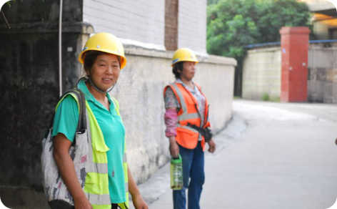
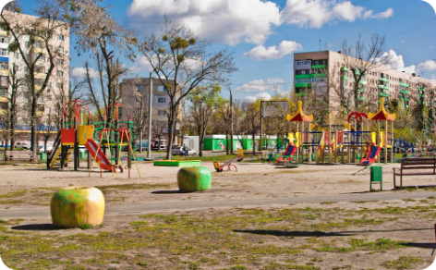
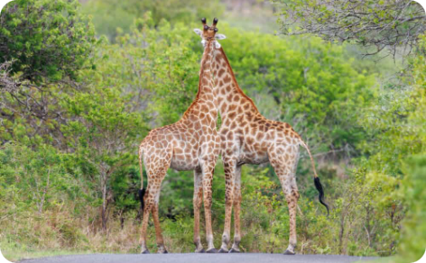
Rohetasuvuse roll ühiskonna ja keskkonna heaolus
Õhukvaliteedi paranemine
Töökohtade loomine
Elukvaliteedi tõus
Looduse kaitse
Vaiksem ja puhtam linnakeskkond, rohealad ja jalgrattateed parandavad elanike tervist ja heaolu.
Heitmete vähendamine ja loodussõbralikum infrastruktuur kaitsevad bioloogilist mitmekesisust ja ökosüsteeme.
Heitmete vähendamine transpordist parandab õhukvaliteeti linnades, vähendades hingamisteede haigusi ja enneaegseid surmajuhtumeid.
Rohetehnoloogia sektor loob uusi töökohti – elektrisõidukite tootmises, laadimisinfrastruktuuri ehitamisel, taastuvenergia sektoris.
39
Notes:
Õpetaja märkus: Rääkige laiemast mõjust. Selgitage, et rohetasuvus ei ole ainult keskkonna kaitse, vaid toob kaasa laiemad ühiskondlikud hüved. Tooge konkreetseid näiteid tervisemõjudest ja majanduslikest kasudest. Rõhutage, et investeeringud rohetasuvusse tasuvad end ära läbi tervishoiu kulude vähenemise ja produktiivsuse kasvu.

Slide 40
Kuidas SAAVAD üliõpilased panustada rohetasuvusse?
1. Teadlik tarbimine
2. Liikumisvalikud
3. Haridus ja teadlikkus
Eelista keskkonnasõbralikke tooteid ja teenuseid. Toeta ettevõtteid, kes panustavad jätkusuutlikkusse.
Kasuta ühistransporti, jalgratast või kõndi. Kui autot vaja, kaaluge jagamist või elektrisõidukit.
Õpi jätkusuutlikkusest ja jaga teadmisi teistega. Ole eeskujuks oma pere ja sõprade seas.
4. Innovatsioon ja teadustöö
5. Karjäärivalikud
Osale projektides, mis arendavad rohelisi lahendusi. Kirjuta lõputöid jätkusuutlikkuse teemadel.
Otsi tööd ettevõtetesse, mis väärtustavad jätkusuutlikkust. Ole muutuse agent oma organisatsioonis.
Iga valik loeb! Teie generatsioon on võtmetähtsusega jätkusuutliku tuleviku loomisel.
40
Notes:
Õpetaja märkus: Julgustage aktiivset osalust. Rõhutage, et üliõpilased ei ole ainult tulevikujuhid, vaid saavad juba täna panustada. Tooge näiteid üliõpilasprojektidest ja initsiatiividest. Arutage ka karjäärivõimalusi rohemajanduses. Inspireerige neid leidma oma roll rohetasuvuse edendamisel.

Slide 41






Kokkuvõte: Rohetasuvus kui tulevikustrateegia
Keskkond
Majandus
Kliimamuutuste leevendamine ja looduse kaitse
Konkurentsieelis ja uued turuvõimalused
Tulevikukindlus
Ühiskond
Pikaajaline jätkusuutlikkus ja vastupidavus
Parem elukvaliteet ja sotsiaalne vastutus
Koostöö
Innovatsioon
Ühised eesmärgid ja partnerlus
Uued tehnoloogiad ja lahendused
Rohetasuvus transpordis ja väärtusahelates ei ole lihtsalt keskkonnakaitsestrategia – see on terviklik lähenemine, mis loob väärtust kõigile osapooltele. Keskkond, majandus ja ühiskond on omavahel lahutamatult seotud, ja nende tasakaalu säilitamine on edukuse võti.
Tuleviku transpordisüsteemid peavad olema nii keskkonnasõbralikud kui ka majanduslikult elujõulised. See nõuab julgeid otsuseid, innovatsiooni ja koostööd kõigi sidusrühmade vahel.
41
Notes:
Õpetaja märkus: Kinnitage põhiteemad ja inspireerige tegutsema. Tehke kokkuvõte peamistest teesidest: rohetasuvus on strateegiline valik, mis ühendab keskkonna, majanduse ja ühiskonna huve. Rõhutage, et tulevik sõltub meie tänastest valikutest. Julgustage üliõpilasi olema muutuse agendid.

Slide 42

ARUTELU
Nüüd on teie kord! Millised küsimused teil tekkisid? Mida soovite täpsemalt arutada?
Aruteluteemasid
Kuidas rakendada rohetasuvust väikestes ettevõtetes?
Millised on peamised tehnoloogilised väljakutsed?
Kuidas mõõta rohetasuvuse edu?
Millised on karjäärivõimalused rohetranspordis?
Mõtlemine edasi
Milliseid rohetasuvuse lahendusi saaksite rakendada oma elus?
Kuidas saaksite panustada oma tulevases karjääris?
Millised innovatsioonid võiksid muuta transpordisektorit?
Täname tähelepanu eest ja ootame huvitavat arutelu!
Notes:
Õpetaja märkus: Julgustage küsimusi ja mõttevahetust teemal. Looge avatud ja toetav õhkkond aruteluks. Võite kasutada küsimusi diskussiooni algatamiseks. Julgustage üliõpilasi jagama oma mõtteid ja kogemusi. See on võimalus süvendada õpitut läbi aktiivse arutelu.

Slide 43
Teema jätkub …

